Slide 1
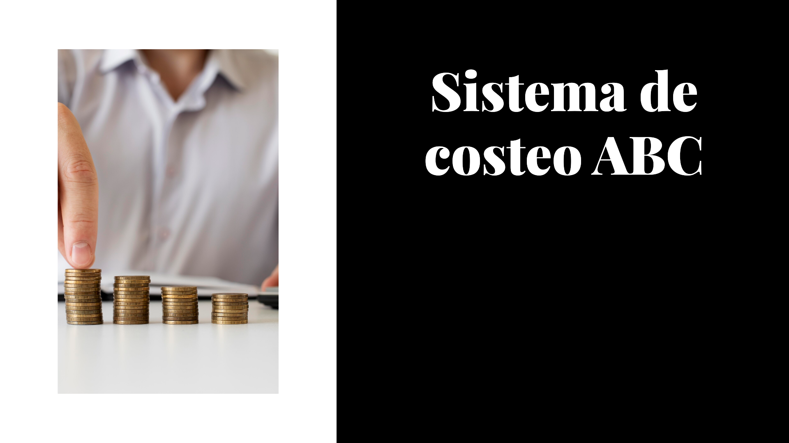
1

Slide 2

2

Slide 3
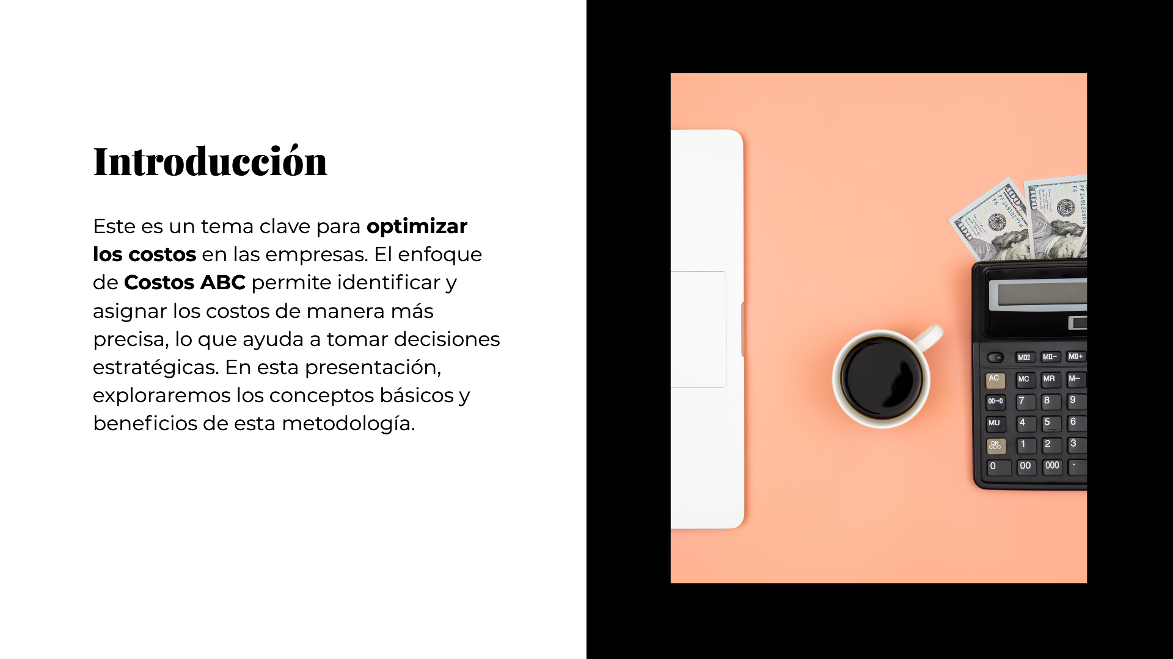
Introducción
Este es un tema clave para optimizar los costos en las empresas. El enfoque de Costos ABC permite identificar y asignar los costos de manera más precisa, lo que ayuda a tomar decisiones estratégicas. En esta presentación, exploraremos los conceptos básicos y beneficios de esta metodología.
3

Slide 4

¿Qué es el Costo ABC?
Es un método de contabilidad de costos que asigna los gastos a los productos o servicios en función de su consumo de recursos. A diferencia del método tradicional, el Costo ABC considera múltiples factores y actividades que generan costos. Esto permite una asignación más precisa y una toma de decisiones informada.
4

Slide 5
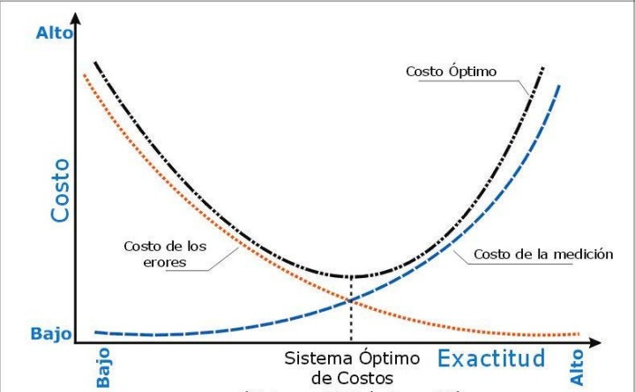
Implementación del sistema ABC
5

Slide 6
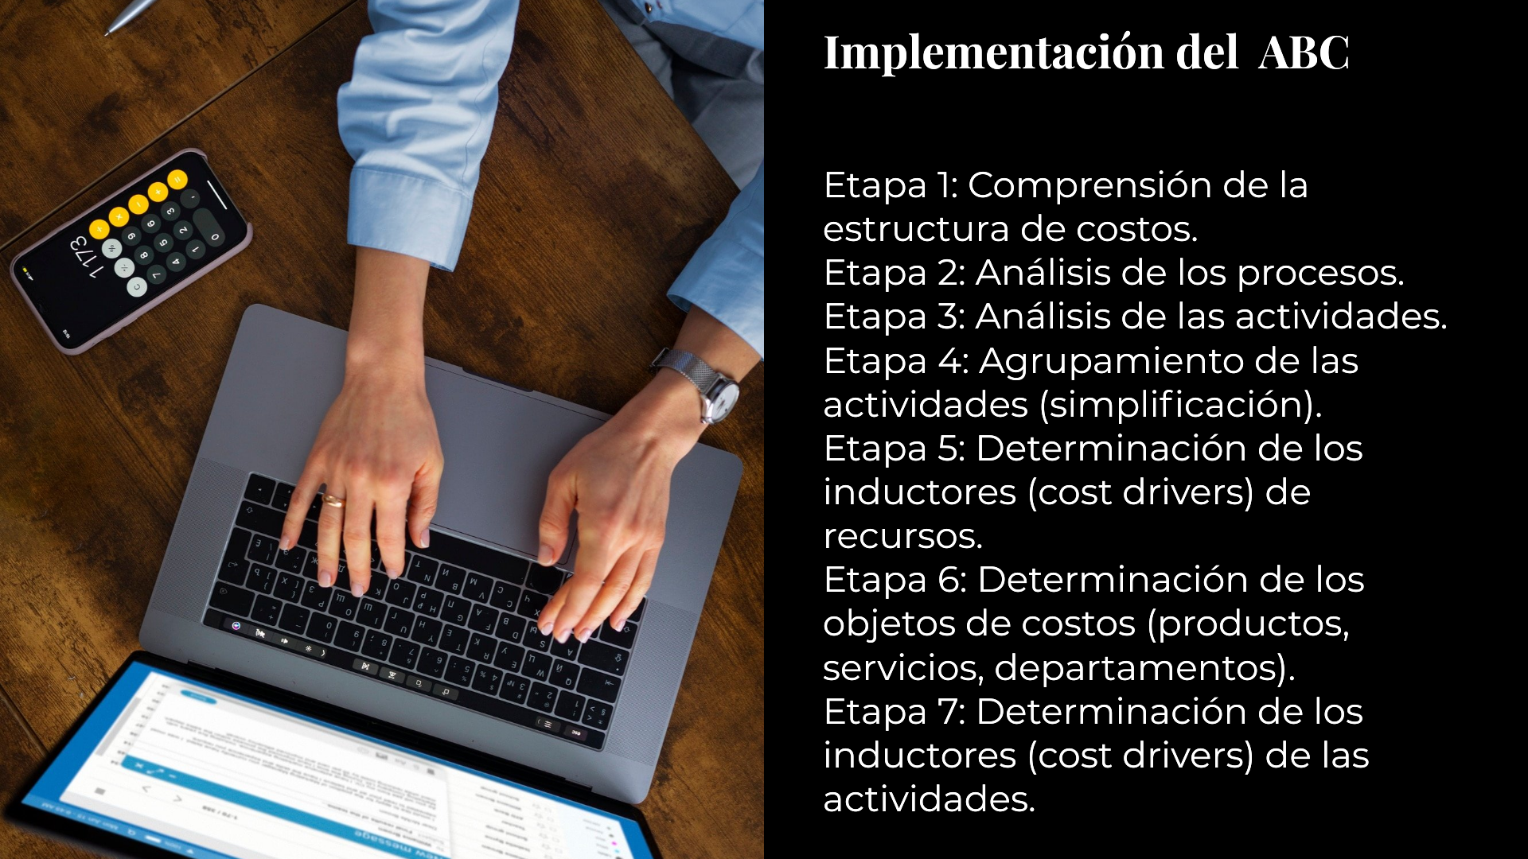
Implementación del ABC
Etapa 1: Comprensión de la estructura de costos.
Etapa 2: Análisis de los procesos.
Etapa 3: Análisis de las actividades.
Etapa 4: Agrupamiento de las actividades (simplificación).
Etapa 5: Determinación de los inductores (cost drivers) de recursos.
Etapa 6: Determinación de los objetos de costos (productos, servicios, departamentos).
Etapa 7: Determinación de los inductores (cost drivers) de las actividades.
6

Slide 7
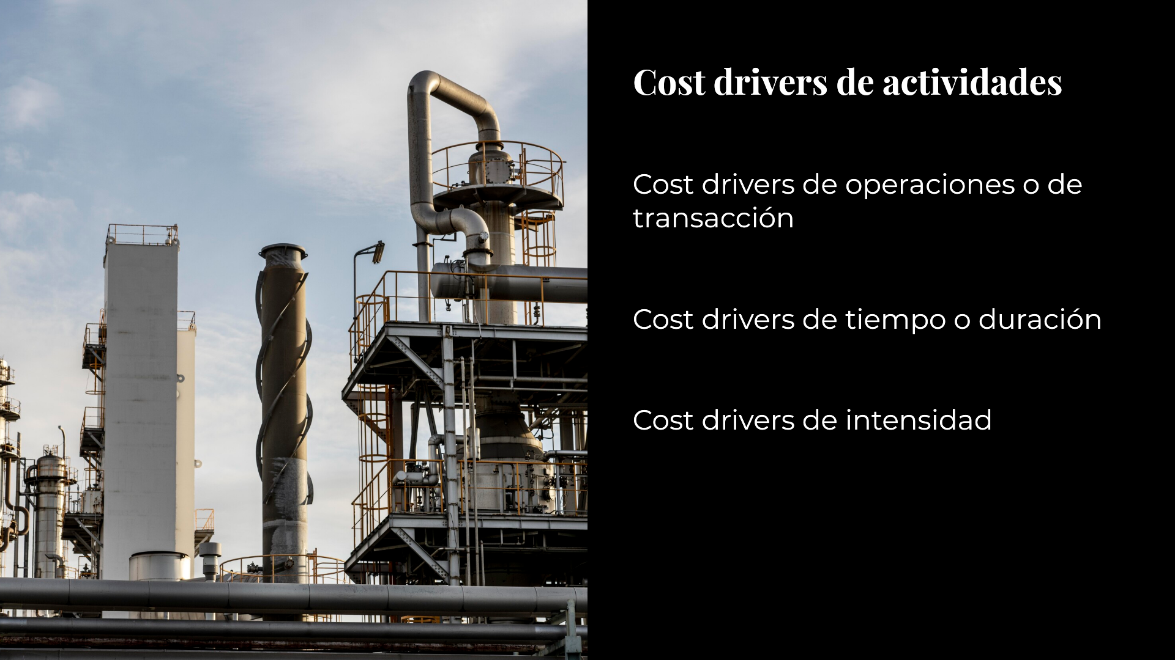
Cost drivers de actividades
Cost drivers de operaciones o de transacción
Cost drivers de tiempo o duración
Cost drivers de intensidad
7

Slide 8
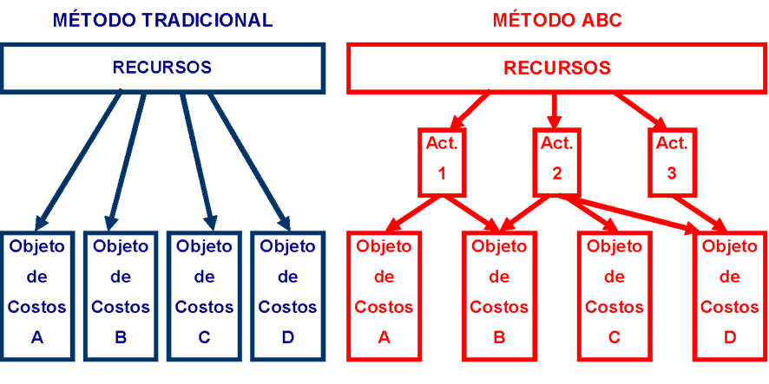
Diferencia entre métodos
8

Slide 9





Beneficios del modelo
Precisión en la asignación de costos
Mejora la toma de decisiones
Identificación de actividades ineficientes . ..
Adaptabilidad
Transparencia y rendición de cuentas
9

Slide 10


Desventajas del modelo
Costoso de implementar
Puede ser excesivamente detallado
Complicado de mantener
Requiere una comprensión profunda
10

Slide 11

Ejemplos de Aplicación
El Costo ABC se puede aplicar en diversos sectores, como la manufactura, servicios y salud. Por ejemplo, en una empresa de manufactura, el Costo ABC puede ayudar a identificar los productos más rentables y los que generan mayores costos. En el sector de servicios, puede ayudar a entender el costo de cada actividad y optimizar los recursos. En el ámbito de la salud, puede ayudar a analizar los costos de los procedimientos médicos y mejorar la eficiencia.
11

Slide 12
Conclusión
El enfoque de Costos ABC es una metodología efectiva para optimizar los costos en las empresas. Permite una asignación más precisa de los recursos y una toma de decisiones informada. Al implementar el Costo ABC, las empresas pueden identificar oportunidades de mejora y maximizar su rentabilidad. Es una herramienta poderosa para la gestión estratégica y la optimización de costos en cualquier sector.
12

Slide 13
¡Gracias por su atencion!

Slide 14
Blibliografía
https://www.abcm-strategy.com/activity-based-costing/elementos-del-costeo-abc/#:~:text=%C2%BFQu%C3%A9%20es%20Driver%20de%20Recursos,%2C%20Tiempo%20por%20Actividad%2C%20etc.
https://www.tdx.cat/bitstream/handle/10803/8805/cap2.pdf
https://www.youtube.com/watch?v=aXN7P9Ndg3I&list=PLKuY4HVdcWi5-7WWsgBIeKRuEB_P85L86&index=18
http://www.scielo.org.co/pdf/cuco/v12n30/v12n30a02.pdf
https://www.eleconomista.es/diccionario-de-economia/modelo-de-coste-abc
https://docs.google.com/presentation/d/19c0LOfGZQkglXe2ureM17gvdjwXrd4wI/edit

